Slide 1
[11장] immer를 사용하여 더 쉽게 불변성 유지하기
발표자: 이유진

Slide 2
1. 시작하기 전에, 전개연산자 짚어보기
전개연산자가 뭐였더라?
Rest 파라미터랑 무슨 차이였더라?

Slide 3
전개연산자가 뭐였더라…?👀
배열, 문자열, 객체를 함수의 인수로 넣어주거나 배열의 요소로 추가할 때 사용한다
한마디로, 배열이나 문자열의 요소들만 뽑아와 사용할 수 있다

Slide 4
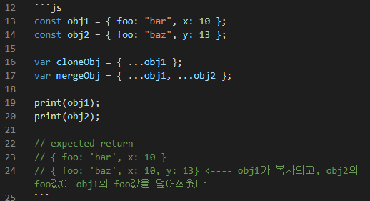
객체를 사용할 때

Slide 5
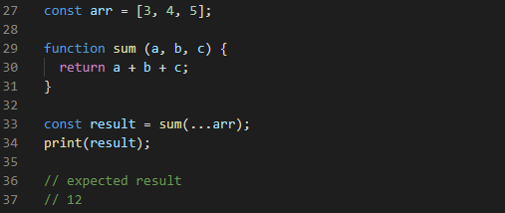
배열을 사용할 때

Slide 6
Rest 파라미터랑 무슨 차이였더라?
Rest 파라미터와 전개연산자는 완전히 반대로 동작한다
전개연산자: 배열, 문자열, 객체의 요소들을 추출해준다
Rest 파라미터: 함수의 인자로 받은 요소들을 배열로 만들어준다

Slide 7
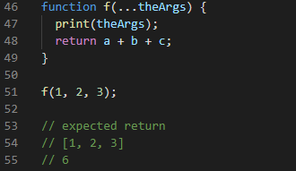

Slide 8
2. 객체의 구조가 깊어지면, 불변성을 유지하기 어려워진다

Slide 9
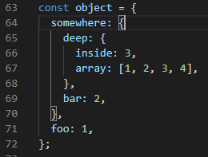
somewhere.deep.inside의 값을 4로 바꾸고 싶다!

Slide 10
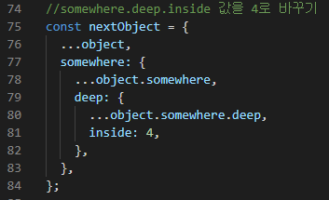

Slide 11
somewhere.deep.array에 5를 추가하고 싶다!

Slide 12
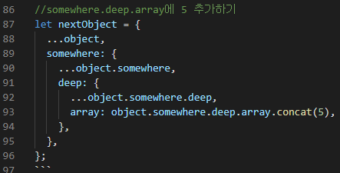

Slide 13

값 하나를 업데이트하기 위해 코드를 열 줄 정도 작성해야 한다!
간단한 작업임에도 코드의 길이가
비효율적이고 가독성도 떨어진다
비효율적인 코드

Slide 14

그래서 immer 라이브러리를 씁니다!
immer 라이브러리는 구조가 복잡한 객체를 다음과 같이 바꿔준다
불변성을 유지하면서
업데이트 해준다
코드도 간결해진다!
immer

Slide 15
3. immer를 설치하고 사용법 알아보기

Slide 16
1) 프로젝트 준비
코드 편집기를 켜고, 프로젝트가 진행될 폴더로 들어가세요.
yarn으로 immer를 설치하세요. 명령어는 다음과 같습니다.

Slide 17

2) 예제 – immer를 사용하지 않고
먼저, immer를 사용하지 않고, 불변성을 유지하면서 값을 업데이트 하는 예제를 만들어봅시다.
아이디와 이름을 입력하면 리스트로 보여주고, 리스트를 클릭하면 지워주는 앱을 만듭니다.

Slide 18
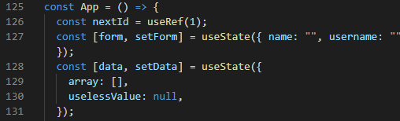
상태는 form과 data가 있습니다

Slide 19
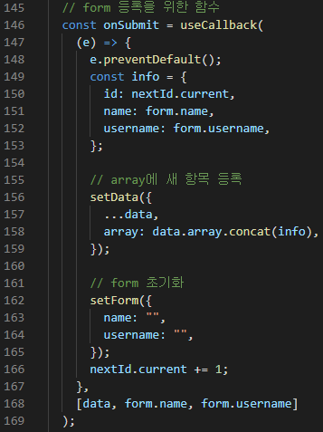
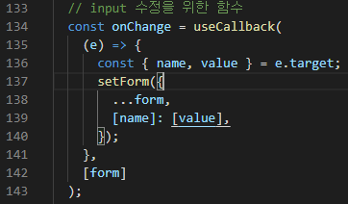
상태를 업데이트 하는 함수들
보시다시피…
값 하나 변경하기 참 힘드네요!

Slide 20
3) immer 사용법
immer 라이브러리에는 produce 함수를 제공합니다.
function produce(originalState, draft)
파라미터
originalState: 수정하고 싶은 상태(state)
draft: 상태를 어떻게 업데이트할지 정의하는 함수
두번째 파라미터 함수 내에서 원하는 값을 변경하면,
produce 함수가 알아서 불변성을 유지해주면서 새로운 상태를 만들어준다.

Slide 21


Slide 22
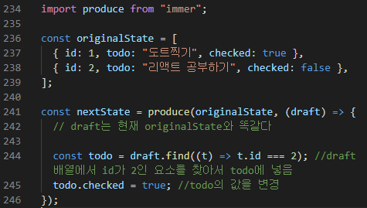
좀 더 복잡한 예제

Slide 23
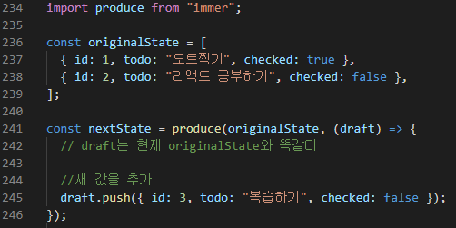

Slide 24
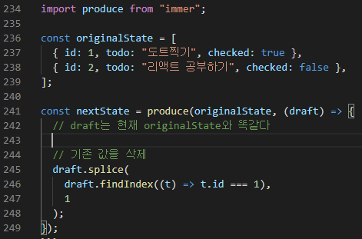

Slide 25
4) 예제 – immer를 사용해서 수정하기
과제!
기존에 immer를 사용하지 않고 만들었던 예제를 immer를 이용해 좀더 깔끔하게 수정해봅시다.
너무 어려울 수 있으니 예시로 하나를 보여드릴게요

Slide 26
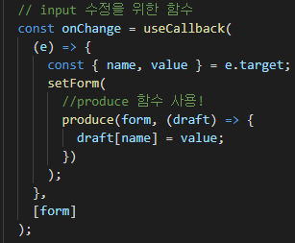

Slide 27
✨중요한 것은..
기존에는 사용자가 불변성을 신경써야 했기 때문에,
배열의 값을 직접 변경할 수 없었다.
그래서 전개 연산자를 이용해 새로운 배열에 기존 값을 복사하고,
거기에 업데이트 할 값을 덮어쓰고,
setState로 기존 배열을 새로운 배열로 교체하였다.
immer를 사용하면, 상태를 업데이트할 때
객체의 값을 직접 수정하거나,
배열의 값을 직접 변경하는 메서드(push, splice 등)을 사용하면서도
불변성을 유지할 수 있다! (사용자가 불변성을 신경쓰지 않아도 된다)

Slide 28
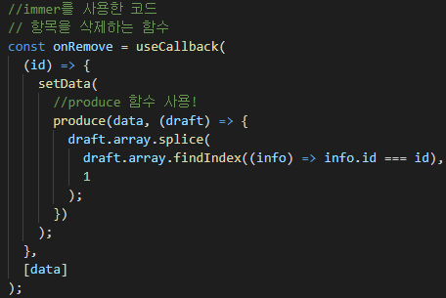
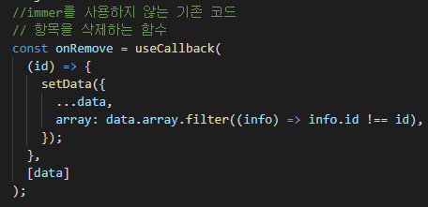
그렇다고 immer 가 능사는 아니다
immer는 불변성을 유지해야 하는
코드가 복잡한 경우에만 사용하면 된다.

Slide 29
4. 정리

Slide 30
immer는 후에 배울 상태 관리 라이브러리 Redux와 함께 사용할 때 더욱 유용합니다.
immer가 불편하다면 꼭 사용할 필요는 없습니다
하지만 익혀둔다면 생산성을 크게 높혀줍니다.

Slide 31

감사합니다!
질문받겠습니다~!

